Slide 1
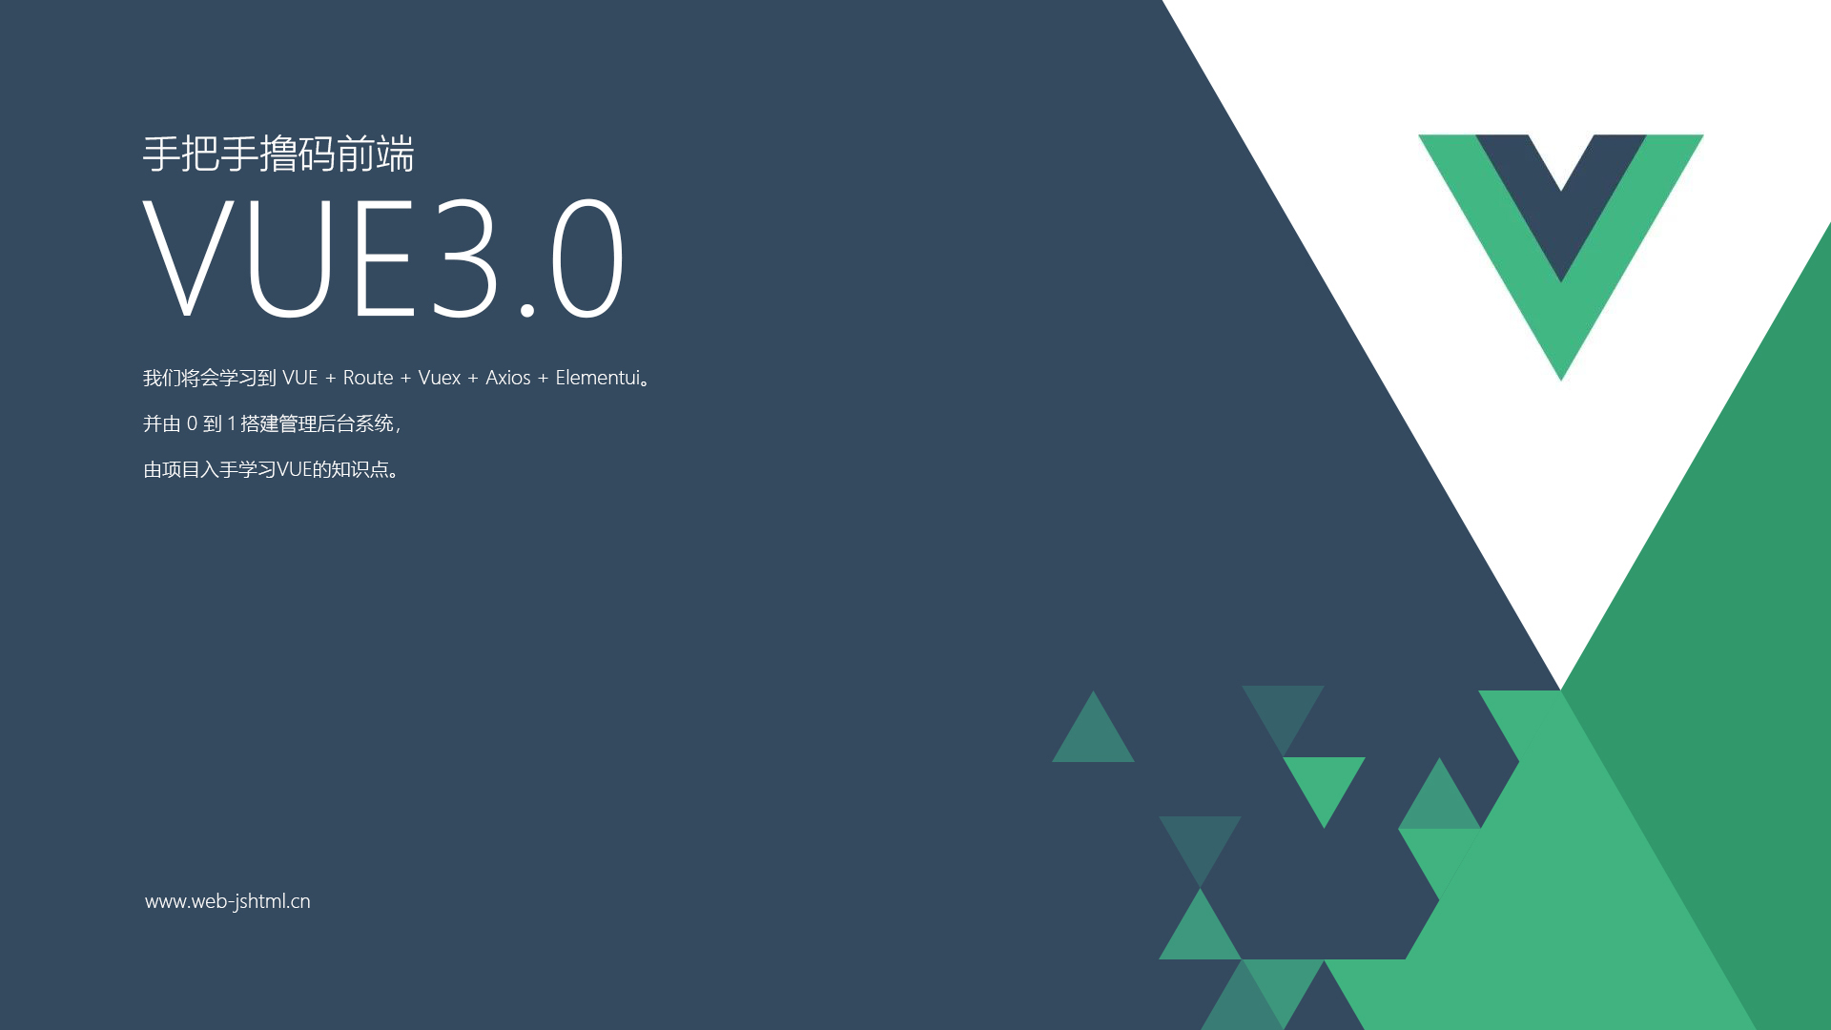

Slide 2
混入 mixin
什么是mixins？
官方解释：混入 (mixins) 是一种分发 Vue 组件中可复用功能的非常灵活的方式。混入对象可以包含任意组件选项。当组件使用混入对象时，所有混入对象的选项将被混入该组件本身的选项。
白话文（非粤语）
mixins可以理解成常见函数封装，想像一下封装JS方法。一个方法你想到处使用，是不是可以提个文件出来封装个函数。
但也不一定只干这个事，也可以进行一些业务逻辑的拆分、组合。不过这个还是风险比较大的。
混入方式
组件按需混入、全局混入

Slide 3
结构
// 定义一个混入对象.js
var myMixin = {
created: function () {
this.hello()
},
methods: {
hello: function () {
console.log('hello from mixin!')
}
}
}
// 定义一个使用混入对象的组件
var Component = Vue.extend({
mixins: [myMixin]
})
选项合并
1、混入的 data 中，键名相同，则读取组件中的 键名；反之读取混入键名；
2、钩子：同名钩子函数将混合为一个数组，因此都将被调用。混入对象的钩子将在组件自身钩子之前调用。
3、值为对象的混入：如methods,components等，选项会被合并，组件对象覆盖混入对象。
全局混入
import Router from ‘vue-router’ ；
Vue.use(Router)
谨慎使用，它会影响Vue 实例 (包括第三方组件)。
监听
immediate: true
deep: true

Slide 4
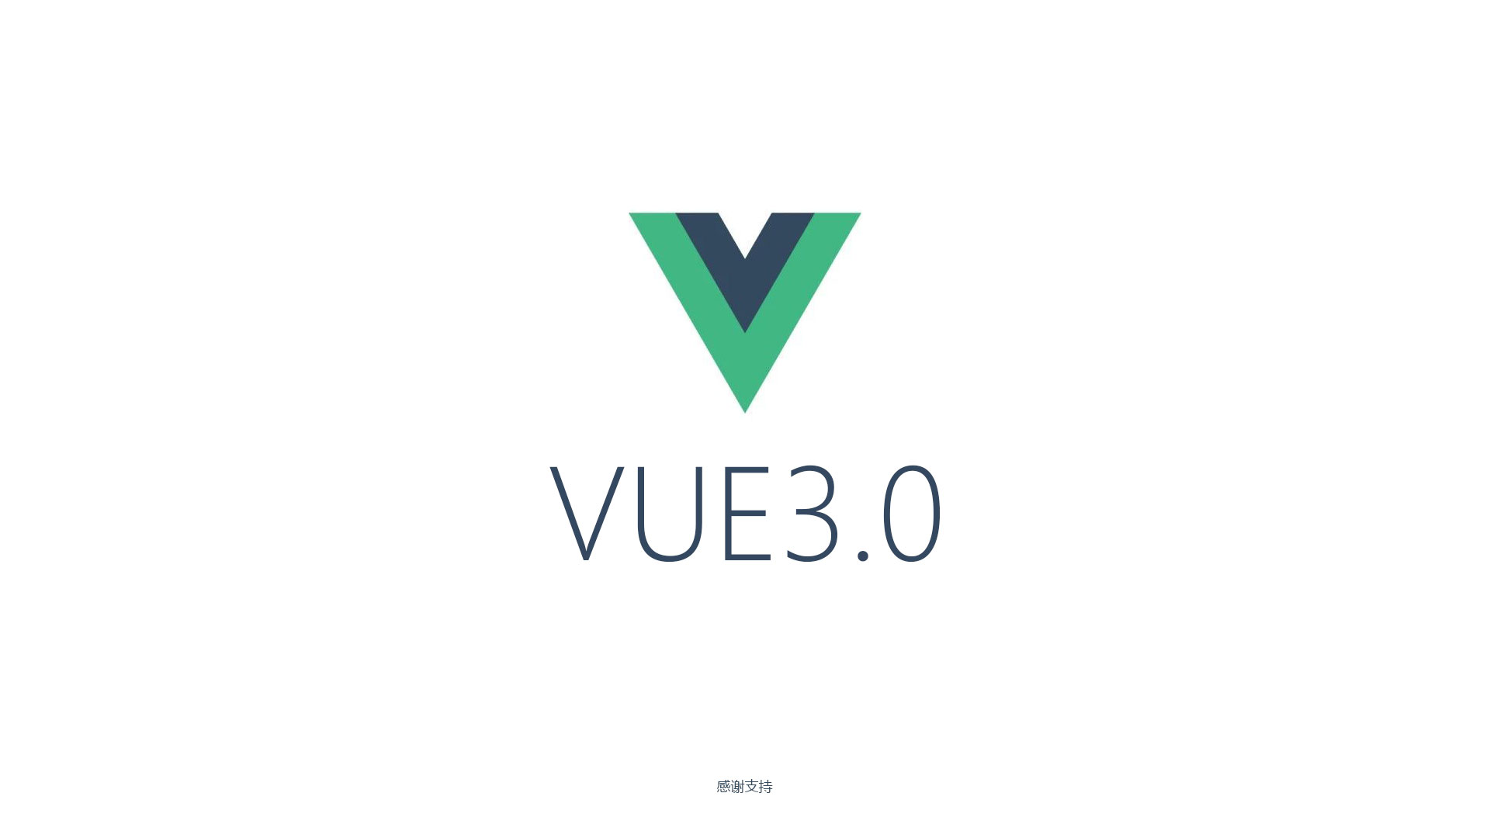
进群请查看
http://www.web-jshtml.cn

